Slide 1
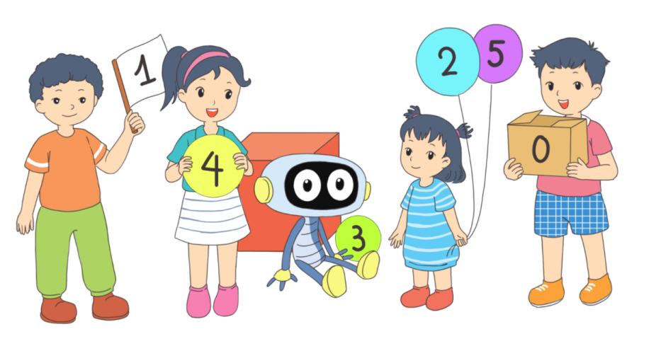
TOÁN
2
Notes:
Tác giả bộ ppt Toán + TV2: Phan Thị Linh – Đà Nẵng
Sđt lh: 0916.604.268
+ Zalo: 0916.604.268
+ Facebook cá nhân: https://www.facebook.com/nhilinh.phan/
+ Nhóm chia sẻ tài liệu: https://www.facebook.com/groups/443096903751589
Hãy liên hệ chính chủ sản phẩm để được hỗ trợ và đồng hành trong suốt năm học nhé!

Slide 2
Khởi động

Slide 3
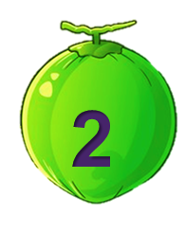
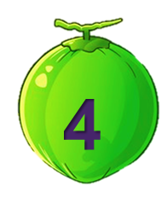
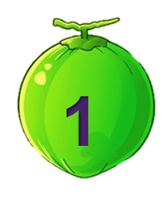
Notes:
Chơi xong click vào con khỉ đang đứng để đến bài mới ạ

Slide 4
637
215
–
422
Notes:
Click vào khỉ để quay lại

Slide 5
566
244
–
322

Slide 6
728
523
–
205

Slide 7
544
231
–
313

Slide 8
CHỦ ĐỀ 12: PHÉP CỘNG, PHÉP TRỪ TRONG PHẠM VI 1 000
BÀI 61: PHÉP TRỪ (không nhớ)
TRONG PHẠM VI 1 000
Notes:
Tác giả bộ ppt Toán + TV2: Phan Thị Linh – Đà Nẵng
Sđt lh: 0916.604.268
+ Zalo: 0916.604.268
+ Facebook cá nhân: https://www.facebook.com/nhilinh.phan/
+ Nhóm chia sẻ tài liệu: https://www.facebook.com/groups/443096903751589
Hãy liên hệ chính chủ sản phẩm để được hỗ trợ và đồng hành trong suốt năm học nhé!

Slide 9
S/88
Notes:
Tác giả bộ ppt Toán + TV2: Phan Thị Linh – Đà Nẵng
Sđt lh: 0916.604.268
+ Zalo: 0916.604.268
+ Facebook cá nhân: https://www.facebook.com/nhilinh.phan/
+ Nhóm chia sẻ tài liệu: https://www.facebook.com/groups/443096903751589
Hãy liên hệ chính chủ sản phẩm để được hỗ trợ và đồng hành trong suốt năm học nhé!

Slide 10
1
Tìm chữ số thích hợp.
7 7 6
2 4 6
7 3 9
5 0 1
8 6 9
7 4 5
?
?
?
–
–
–
?
?
?
5 3 0
2 3 8
1 2 4
?
?
?
Notes:
Click vào các số để ra đáp án

Slide 11
2
Quan sát tranh rồi trả lời câu hỏi.
311
=
311
412
Con bọ rùa có 2 chấm ở cánh đậu trên bông hoa ghi phép tính có kết quả bằng bao nhiêu?
Hai bông hoa nào ghi phép tính có kết quả bằng nhau?

Slide 12
3
Tìm ô che ô thích hợp.
362 – 150
729 – 407
474 – 374
835 – 30
212
322
805
212
100
322
805
100

Slide 13
4
Tìm chữ số thích hợp.
3 0 4
3 0 4
945 - 141
?
120
945 - 141
120
?
?
245 - 125
911
245 - 125
91
727 - 413
811
727 - 413
811
245 – 125 = 120
945 – 141 < 911
727 – 413 > 3 0 4
?
?
?
811
804
314

Slide 14
5
Một trường tiểu học có 465 học sinh, trong đó có 240 học sinh nữ. Hỏi trường tiểu học đó có bao nhiêu học sinh nam?
Tóm tắt:
Có tất cả : 456 học sinh
Trong đó có : 240 học sinh nữ.
Có : … học sinh nam?
Notes:
Click vào các hòm để hòm di chuyển

Slide 15
5.
Bài giải
Số hǌ ǧ΅ζ wam ǇrưŊg đó có là:
465 – 240 = 225 (hǌ ǧ΅ζ)
Đáp số: 226 hǌ ǧ΅ζ.
Notes:
GV linh động khi HS có lời giải khác phù hợp
Giúp HS chủ động lùi ô cân đối là đc, k nên máy móc về việc lùi mấy ô, nó sẽ làm HS máy móc trong cs và học tập (đây là theo quan điểm người soạn)

Slide 16
Dặn dò
Notes:
Tác giả bộ ppt Toán + TV2: Phan Thị Linh – Đà Nẵng
Sđt lh: 0916.604.268
+ Zalo: 0916.604.268
+ Facebook cá nhân: https://www.facebook.com/nhilinh.phan/
+ Nhóm chia sẻ tài liệu: https://www.facebook.com/groups/443096903751589
Hãy liên hệ chính chủ sản phẩm để được hỗ trợ và đồng hành trong suốt năm học nhé!

Slide 17
Người soạn : Phan Thị Linh
Năm sinh : 1990
SĐT : 0916.604.268
Mail : linhpt33@fe.edu.vn
Thân chào Quý Thầy Cô!
Người soạn rất mong nhận được phản hồi và góp ý từ Quý Thầy Cô để bộ giáo án ppt được hoàn thiện hơn.
Mọi thông tin phản hồi mong được QTC gửi về:
+ Zalo: 0916.604.268
+ Facebook cá nhân: https://www.facebook.com/nhilinh.phan/
+ Nhóm chia sẻ tài liệu: https://www.facebook.com/groups/443096903751589
* Thầy cô có thể liên hệ khi cần được hỗ trợ soạn giáo án điện tử.

